Slide 1

  Chào mừng các em đến với tiết Toán

Slide 2




Khởi động

Slide 3








Nhạc nền
Notes:
Thầy cô có thể bật/tắt nhạc nền bằng cách nhấp vào biểu tượng Nốt nhạc.
Thầy cô nhấp vào BẮT ĐẦU hoặc nhấp trái chuột để vào phần câu hỏi.

Slide 4









Phép tính nào có kết quả bằng 15?
01
Âm thanh
khi chọn Đúng
8 + 7
9 + 5
Âm thanh
khi chọn Sai
7 + 6
3 + 9
Notes:
HD chỉnh sửa: Thầy cô nhập câu hỏi và các đáp án vào các ô (Căn chỉnh size chữ cho phù hợp với độ dài câu hỏi)
Thầy cô nhấp chuột phải hoặc phím -> để hiện câu hỏi và các đáp án
Sau khi HS chọn đáp án, thầy cô nhấp vào PHẦN ĐẤT chứa đáp án đó.
Sau khi ở phần kiểm tra đúng sai, thầy cô nhấp < để trở về câu hỏi.
Sau khi hoàn thành xong câu hỏi, thầy cô nhấp hình > hoặc chuột trái, phím -> để chuyển sang câu hỏi tiếp theo.

Slide 5


Điền dấu thích hợp vào chỗ chấm: 8 + 4 ... 14
02
Âm thanh
khi chọn Đúng
>
<
Âm thanh
khi chọn Sai
=
+

Slide 6

Cành trên có 8 con chim, cành dưới có 5 con chim. Hỏi có tất cả bao nhiêu con chim?
03
11
12
13
14

Slide 7
PHÉP CỘNG, PHÉP TRỪ TRONG PHẠM VI 20
CHỦ ĐỀ 2
BÀI 9
BÀI TOÁN VỀ THÊM, BỚT MỘT SỐ ĐƠN VỊ

Slide 8
BÀI 9
BÀI TOÁN VỀ THÊM MỘT SỐ ĐƠN VỊ

Slide 9
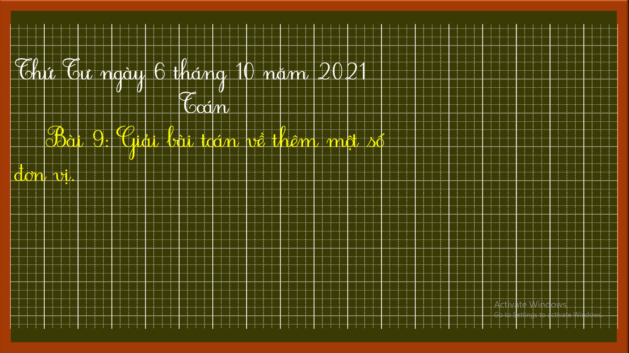

Slide 10
Khám phá

Slide 11
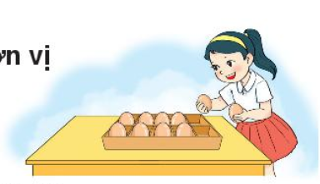
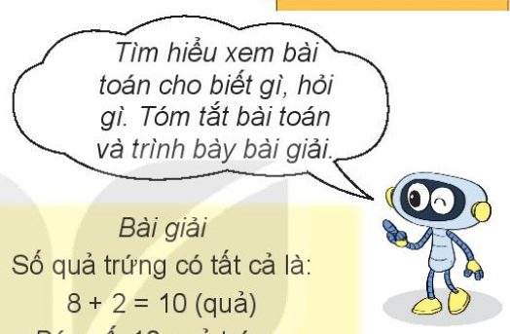
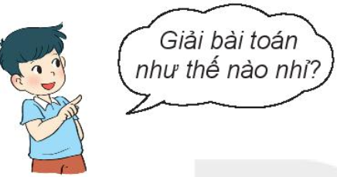
Giải bài toán về thêm một số đơn vị
Bài toán: Trên khay có 8 quả trứng, Mai cho thêm 2 quả trứng. Hỏi có tất cả bao nhiêu quả trứng?
số
là:
Tóm tắt:
Bài giải
Có : 8 quả trứng
Số quả trứng có tất cả là:
Thêm : 2 quả trứng
8 + 2 = 10 (quả)
Có tất cả: … quả trứng?
Đáp số: 10 quả trứng.

Slide 13

1
Lọ hoa có 9 bông hoa, Việt cắm thêm 6 bông hoa. Hỏi lọ hoa có tất cả bao nhiêu bông hoa?
số
là:
Tóm tắt
Có : bông hoa
Thêm : bông hoa
Có tất cả: … bông hoa?
Bài giải
Số bông hoa có tất cả là:
(bông)
Đáp số: bông hoa.
9
?
6
?
9
15
?
?
6
?
+ =
15
?

Slide 14
2
Có 8 bạn đang chơi kéo co, có thêm 4 bạn chạy đến cùng chơi. Hỏi lúc đó có tất cả bao nhiêu bạn chơi kéo co?
số
là:
Tóm tắt
Có : bạn
Thêm : bạn
Có tất cả: … bạn?
Bài giải
Số bạn chơi kéo co có tất cả là:
(bạn)
Đáp số: bạn.
8
?
4
?
?
?
?
?
?
?

Slide 15
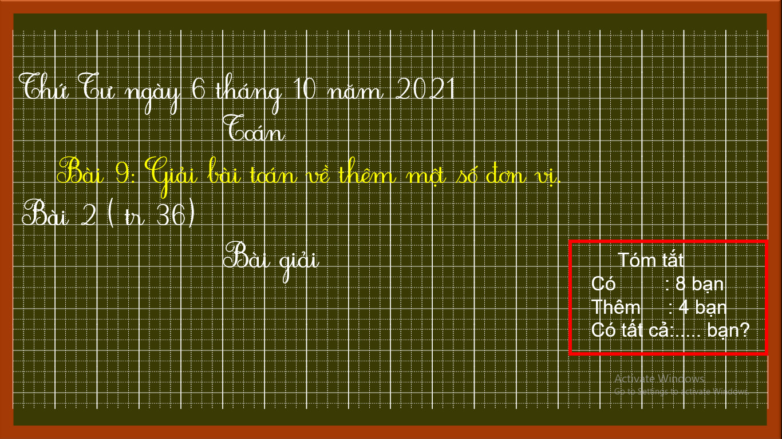

Slide 16
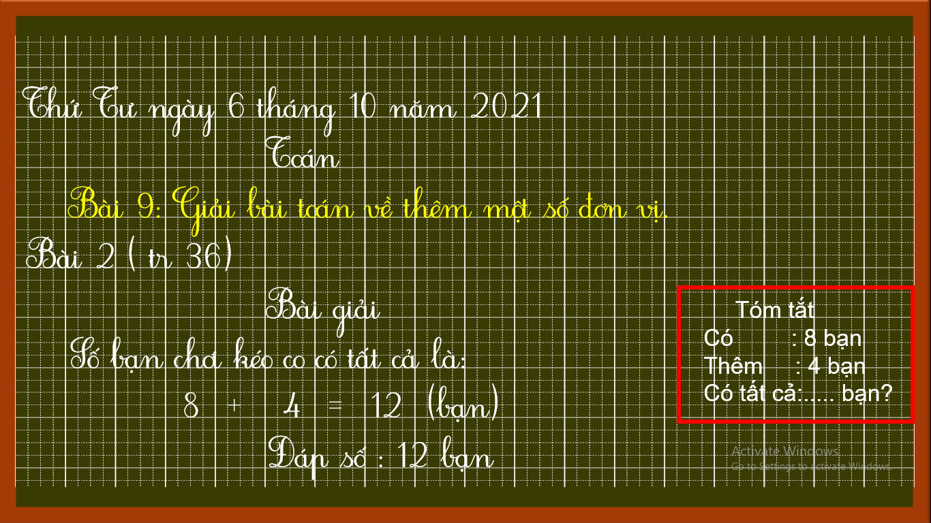

Slide 17
